Slide 1
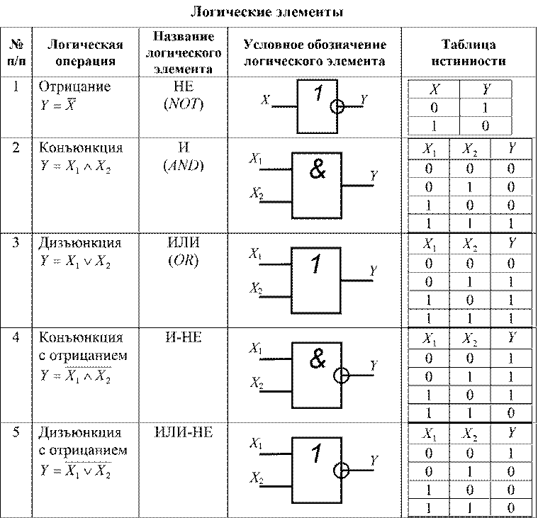

Slide 2
Задание для дистанционного урока
Решить логические выражения с помощью таблиц соответствия

Slide 3
1. $\overline{(AVB)\text{Λ}(AV\overline{B})}$
2. $B\text{Λ}BV(CV\overline{C})\text{Λ}(\overline{A}\text{Λ}\overline{B})$
3. $(\overline{A}VB)\text{Λ}(AVB)\text{Λ}(BVC)$
4. $A\text{Λ}AVBVA\text{Λ}\overline{A\text{Λ}B}$
5. $\overline{\overline{A}VC}\text{☹}\overline{A\text{☹}C}\text{☹}(BV\overline{C})\text{☹}\overline{B\text{☹}C}$
6. $AV\left(A\text{Λ}B\right)V(C\text{Λ}B)$

Slide 4
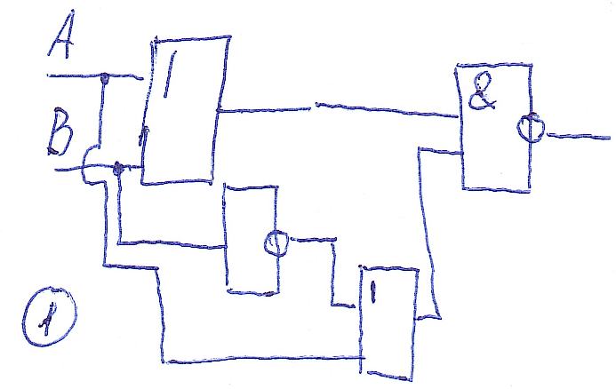
1. $\overline{(AᴠB)ᴧ(Aᴠ\overline{B})}$

Slide 5
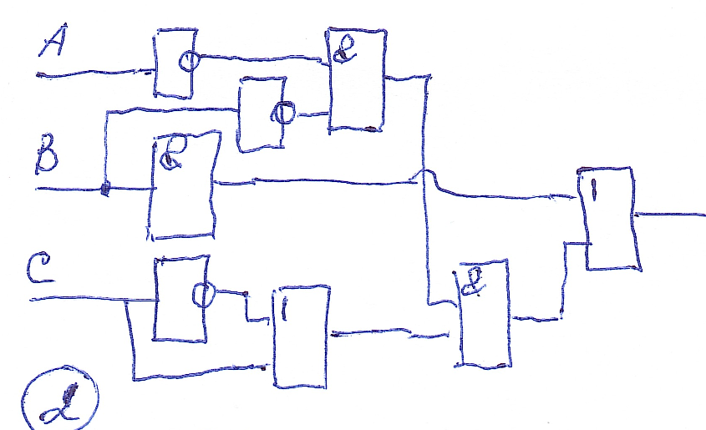
2. $BᴧBᴠ(Cᴠ\overline{C})ᴧ(\overline{A}ᴧ\overline{B})$

Slide 6
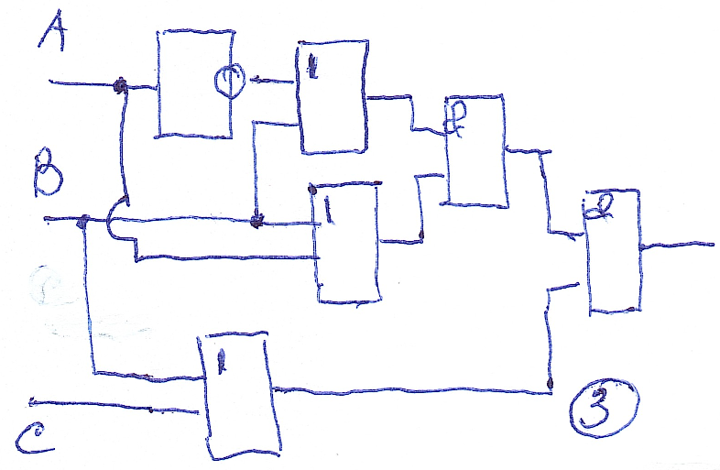
3. $(\overline{A}ᴠB)ᴧ(AᴠB)ᴧ(BᴠC)$

Slide 7
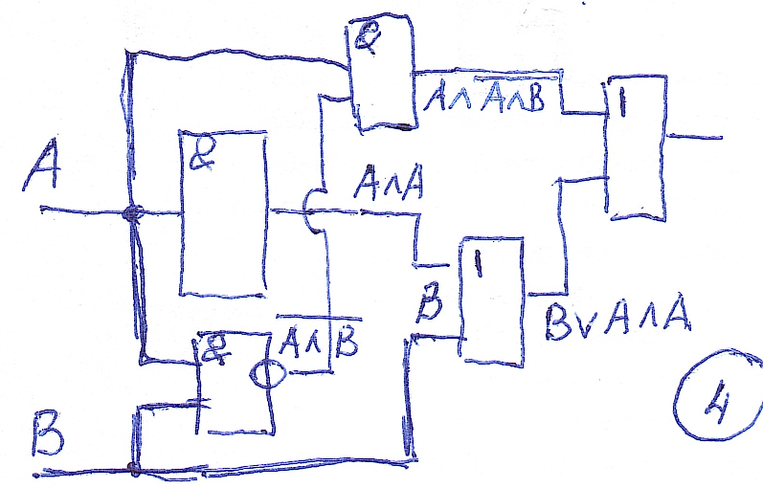
4. $AᴧAᴠBᴠAᴧ\overline{AᴧB}$

Slide 8
Построить логические схемы:
1. $\overline{\overline{A}VC}\text{☹}\overline{A\text{☹}C}\text{☹}\left(BV\overline{C}\right)\text{☹}\overline{B\text{☹}C}$
2. $A\text{Λ}\overline{A}VB\text{Λ}\overline{AVB}$
3. $B\text{Λ}BV(C\text{Λ}\overline{C})\text{Λ}(\overline{A}\text{Λ}\overline{B})$
4. $\overline{D\text{Λ}C}V(BV\overline{A})\text{Λ}C$
5. $A\text{Λ}\left(B\text{Λ}\overline{B}V\overline{C}\right)\text{Λ}\left(CVD\right)V\left(CVD\right)$
6. $A\text{Λ}A\text{Λ}\left(\overline{B}V\overline{B}\text{Λ}\overline{C}\right)V\overline{A}\text{Λ}\overline{B}$

Slide 9
Записать логические выражения по логической схеме (слайды – 11÷15):

Slide 10
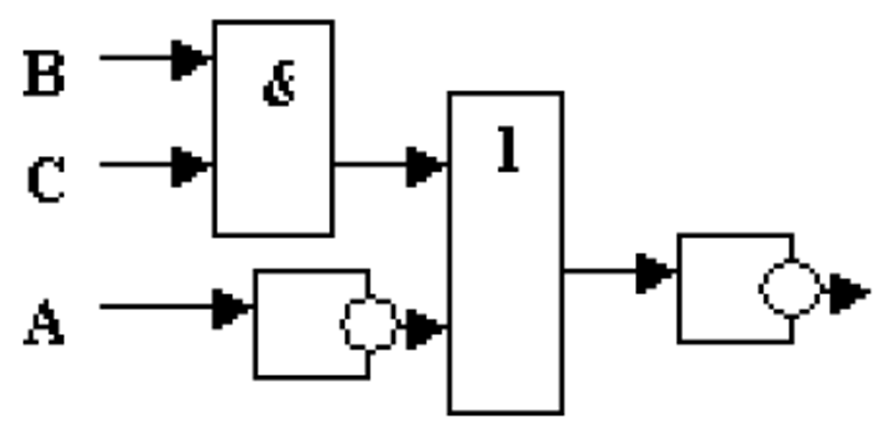
Пример записи логического выражения по логической схеме:
$$\overline{B\&C+\overline{A}}$$

Slide 11
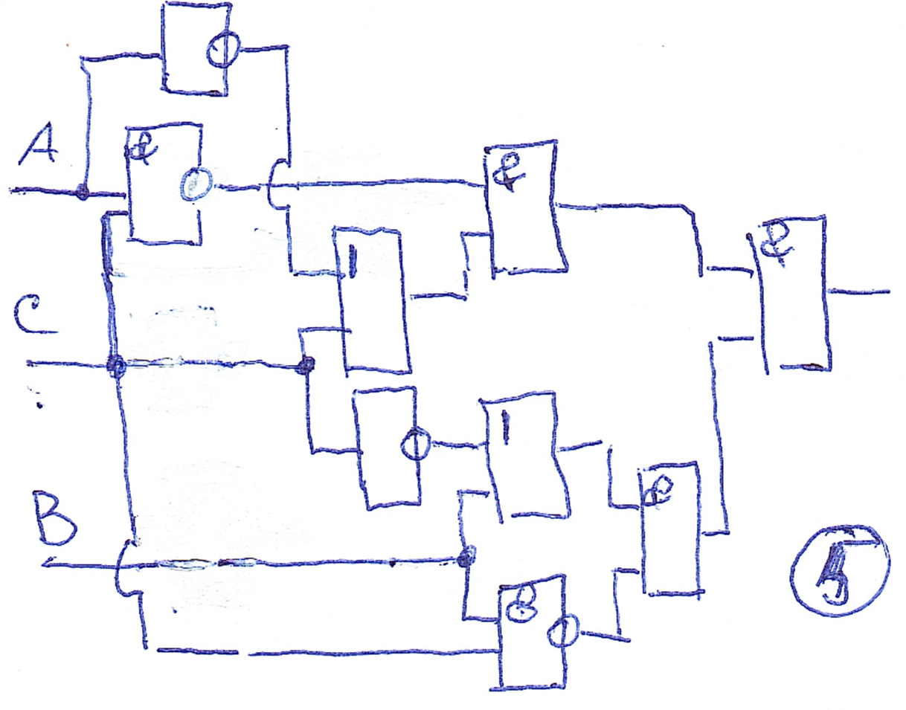

Slide 12
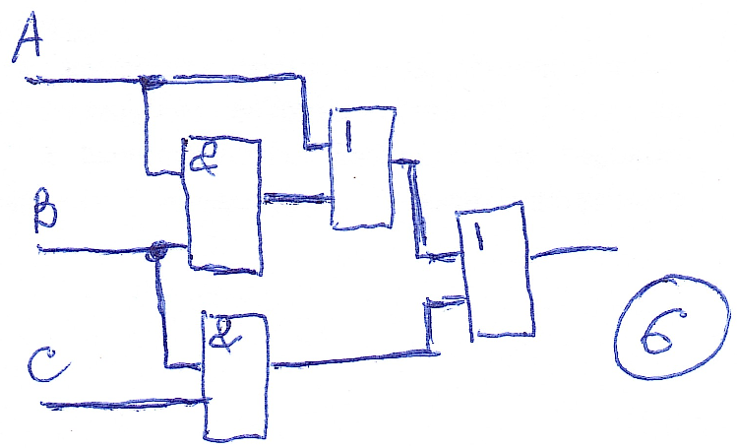

Slide 13
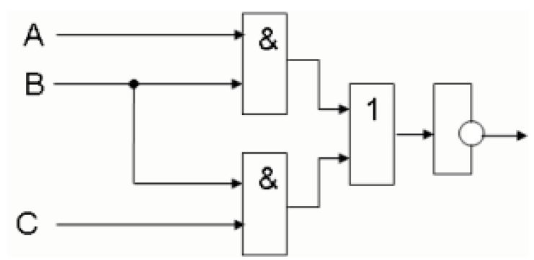

Slide 14
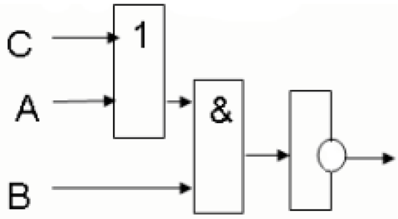

Slide 15
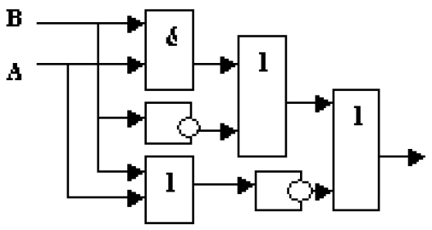

Slide 16
ДОМА
Построить схемы по логическим выражениям и таблицы соответствия:
$\overline{AᴠB}ᴧ(AᴠC)ᴧ(BᴠC)$
$\left(\overline{A}ᴠC\right)ᴧ\left(\overline{AᴧC}\right)ᴧ\left(Bᴠ\overline{C}\right)ᴧ\left(\overline{BᴧC}\right)$
$\overline{AᴠB}ᴧAᴧBᴧBᴧA$
$DᴠCᴠ\overline{BᴠC}ᴧC$
5. $qᴧ\overline{q}ᴠ\overline{pᴧ\overline{q}}ᴠpᴧ(pᴠq)$

